Slide 1

Voetbalkamp v.v. Spirit 2026
27 april t/m 1 mei

Slide 2

Hoelaat verzamelen / terug?
Vertrek op 27 april om 09:00 uur ‘s ochtends richting Hengelo. Uiterlijk om 08:30 uur aanwezig in de kantine. Koningsdag!! In het oranje mag!!
Vrijdag 1 mei komen we om +/- 17:00 uur weer terug bij Spirit. Via de socials proberen wij jullie op de hoogte te houden van de exacte aankomsttijd.
Tassen kunnen worden achtergelaten bij de bus of op de parkeerplaats voordat u zich meldt in de kantine.

Slide 3
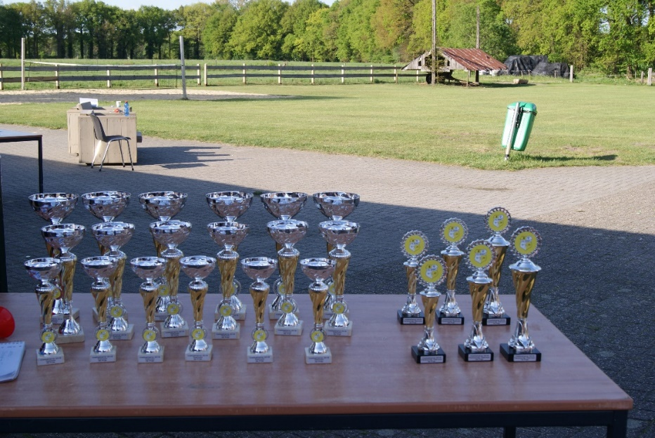
Prijsuitreiking
Na aankomst op Spirit zullen er nog een aantal prijzen worden uitgereikt.
Sociaalste kind en beste teamcaptain

Slide 4
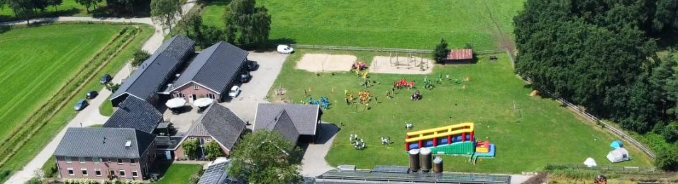
Waar gaan we naartoe?
De Haverkamp in Hengelo

Slide 5
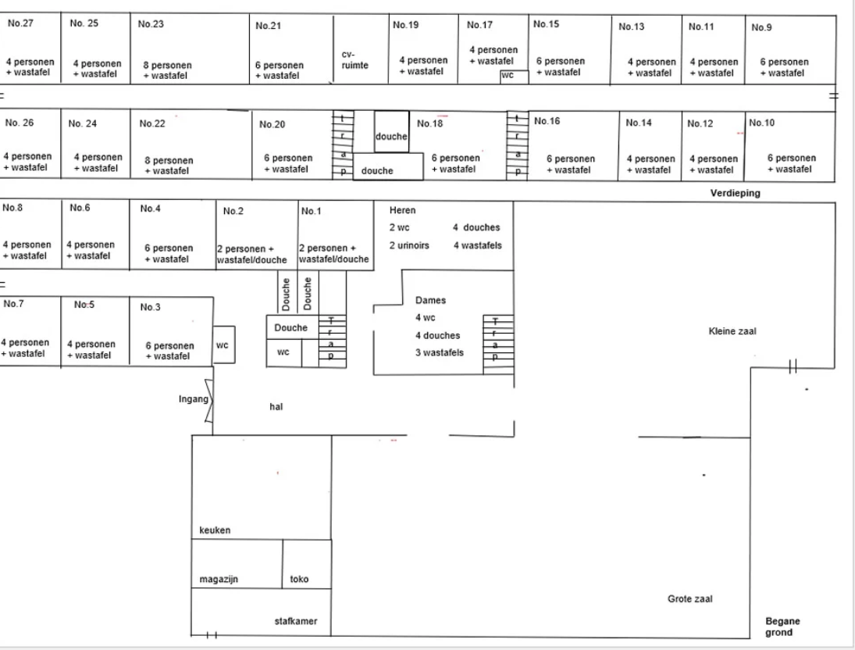
het gebouw

Slide 6
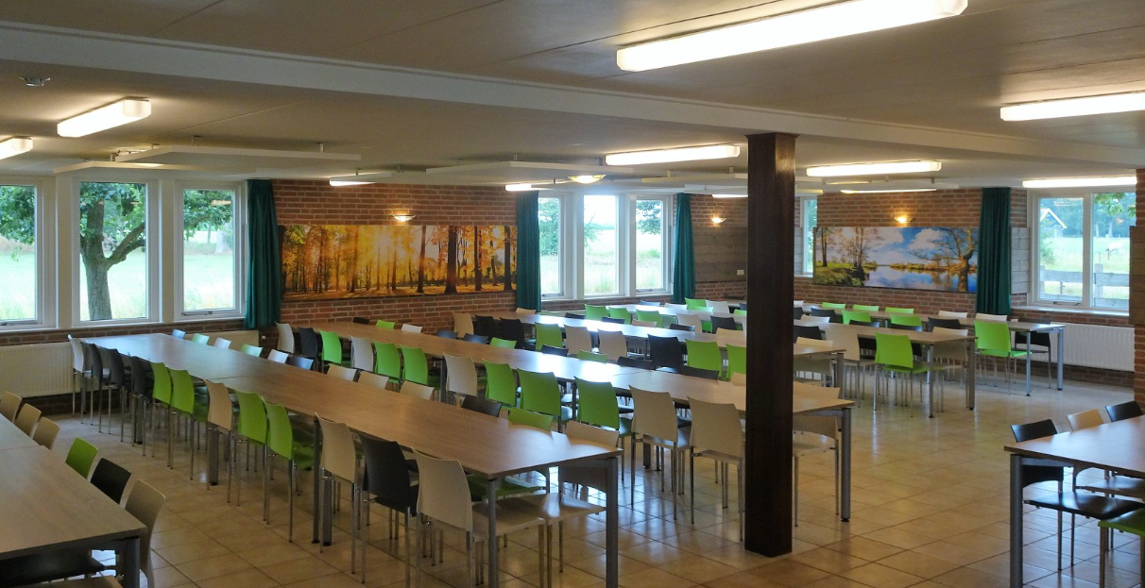
Eetzaal

Slide 7
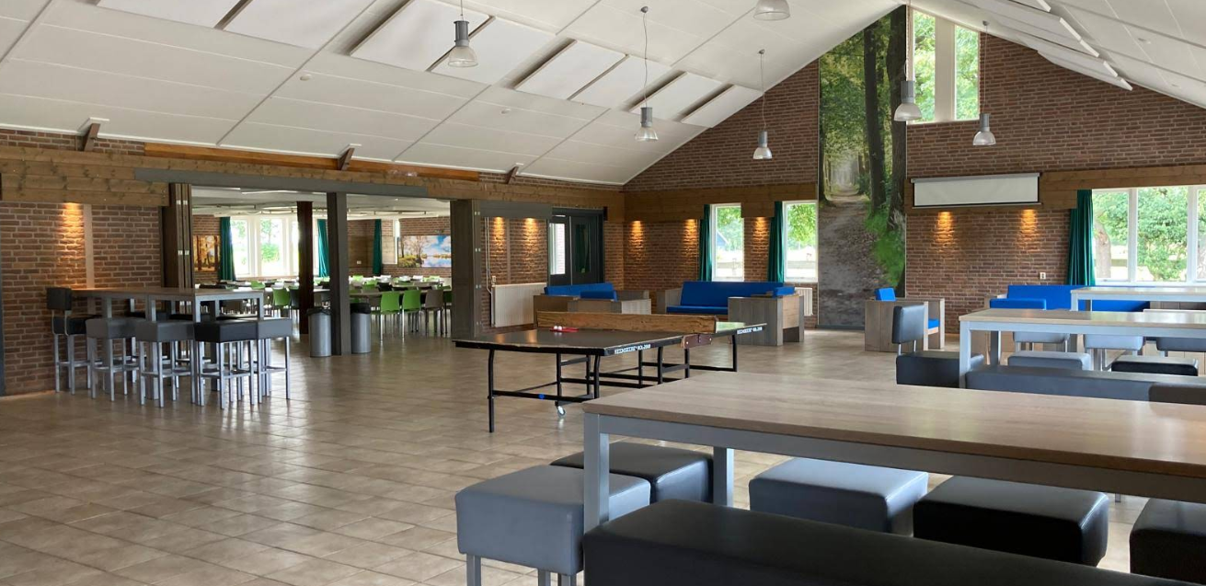
Recreatiezaal

Slide 8
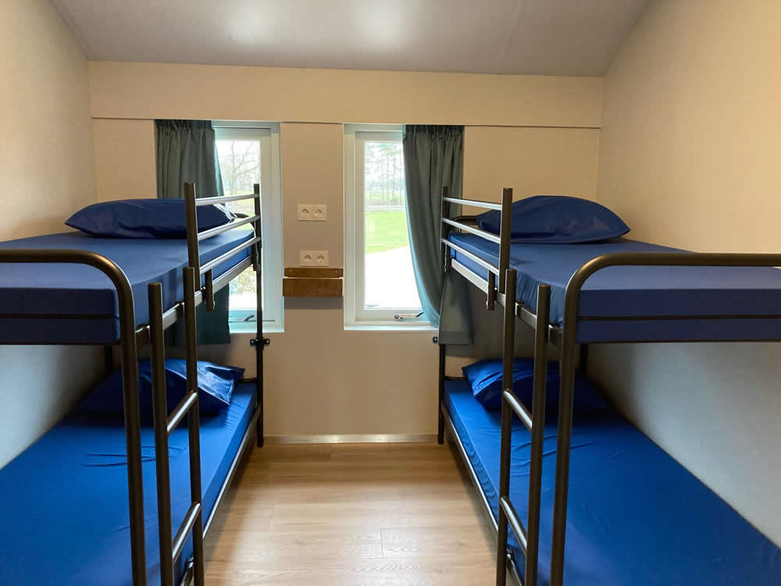
Slaapkamers

Slide 9
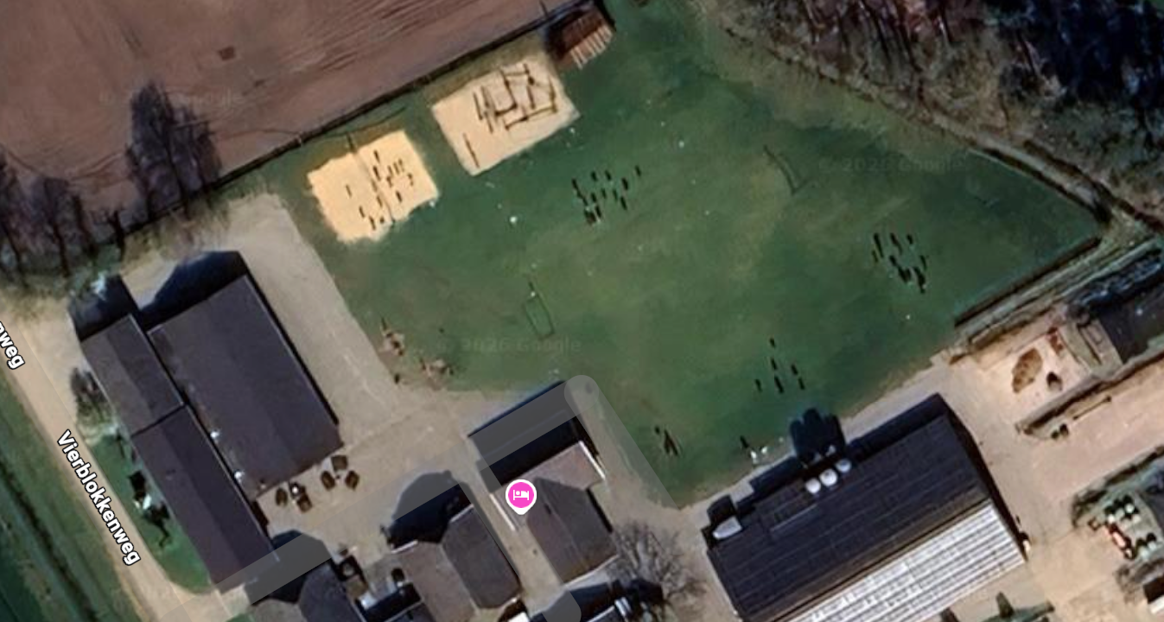
Buiten

Slide 10
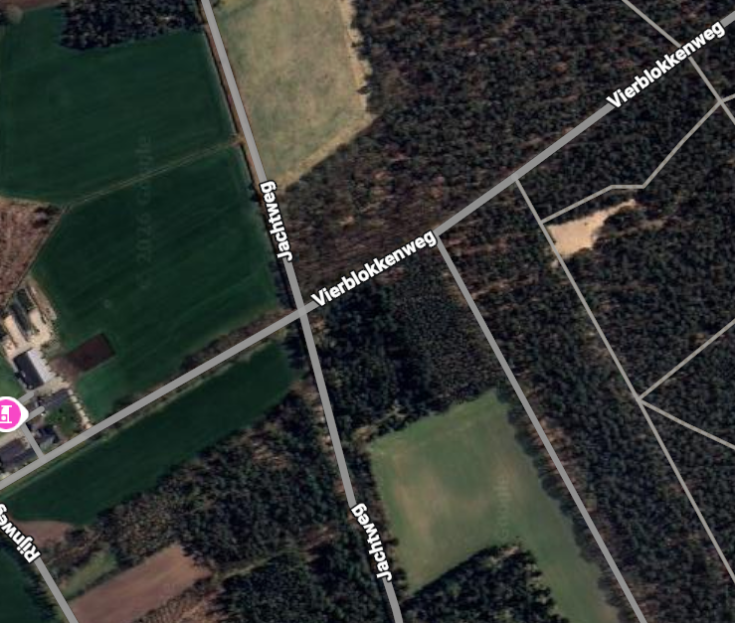
Het bos

Slide 11
Wie gaan er mee?
72 kinderen
17 meisjes
55 jongens
De jongste deelnemer komt uit 2016 en de oudste uit 2010.
12 begeleiders

Slide 12

Wie gaan er mee? (begeleiding)
Naam: Kevin Kriek
Wat doe je bij Spirit: speler Spirit 5 en kampbegeleider
Aantal keren kampbegeleiding: 10

Slide 13
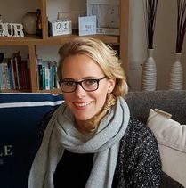
Naam: Rolinka Kriek - Hordijk
Wat doe je bij Spirit: kampbegeleider
Aantal keren kampbegeleiding: 9

Slide 14
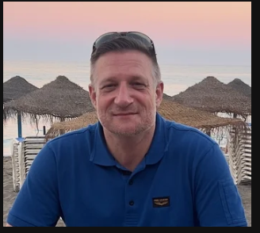
Naam: Ferry Govers
Wat doe je bij Spirit: Staf Spirit 2, kledingcommissie, feestcommissie en kampbegeleider
Aantal keren kampbegeleiding: 13

Slide 15
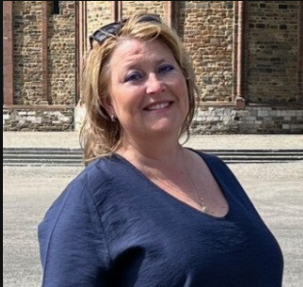
Naam: Brigitte Govers - Gerritse
Wat doe je bij Spirit: Gastvrouw pupil van de week, kledingcommissie, feestcommissie en kampbegeleider
Aantal keren kampbegeleiding: 8

Slide 16
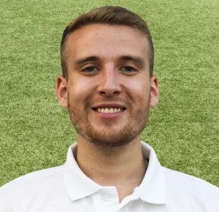
Naam: Mitch Govers
Wat doe je bij Spirit: Speler Spirit 8, verzorger Spirit 2, jeugdactiviteiten, hoofd supertrainingen en kampbegeleider
Aantal keren kampbegeleiding: 8

Slide 17
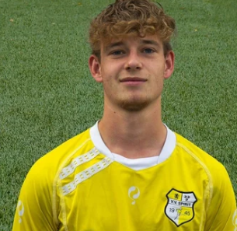
Naam: Dean Govers
Wat doe je bij Spirit: Speler Spirit 2, assistent trainer JO15-1 en kampbegeleider
Aantal keren kampbegeleider: 6

Slide 18
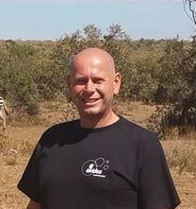
Naam: John van Delft
Wat doe je bij Spirit: kampbegeleider
Aantal keren kampbegeleiding: 9

Slide 19
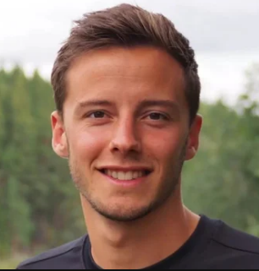
Naam: Tjerk de Kogel
Wat doe je bij Spirit: kampbegeleider
Aantal keren kampbegeleider: 5

Slide 20
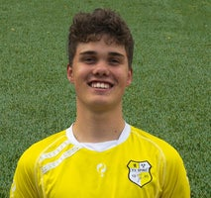
Naam: Maxim Rouw
Wat doe je bij Spirit: Speler Spirit 3, en kampbegeleider
Aantal keren kampbegeleider: 4

Slide 21
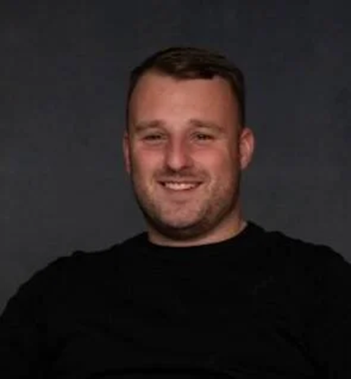
Naam: Gianni Wijting
Wat doe je bij Spirit: speler Spirit 6
Aantal keren kampbegeleider: 3

Slide 22
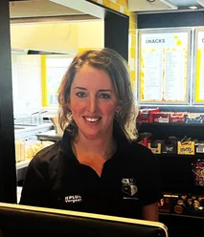
Naam: Mariëlle Smit
Wat doe je bij Spirit: Keuken/kantinedienst, kijken bij mijn 3 jongens
Aantal keren kambegeleider: 3

Slide 23
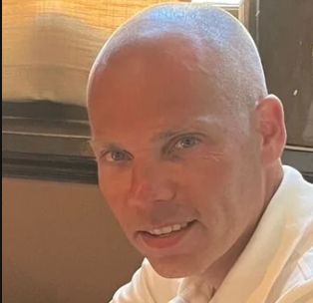
Naam: Stefan Smit
Wat doe je bij Spirit: Hoofdtrainer JO-8 t/m JO-10, trainer van JO-13
Aantal keren kambegeleider: 2

Slide 24
Wat neem je mee?
Slaapzak
Kussensloop
Onderlaken
Sportkleding
Trainingspakken
Zwembroek
Handdoeken
Toiletartikelen
Theedoek (voor de corvee)
Zaklamp
Voetbalschoenen
Warme donkere kleding
Trui met capuchon of pet
Regenjasje
Tafeltennis batjes/balletjes
Zonnebrand crème
Lunch pakket voor eerste dag
Rugzak/tasje voor de laatste dag
Anti muggen spray/zalf
Op de dag van vertrek eventuele medicijnen inleveren bij Rolinka of Brigitte.
In een zakje met een briefje met inneem instructies.

Slide 25
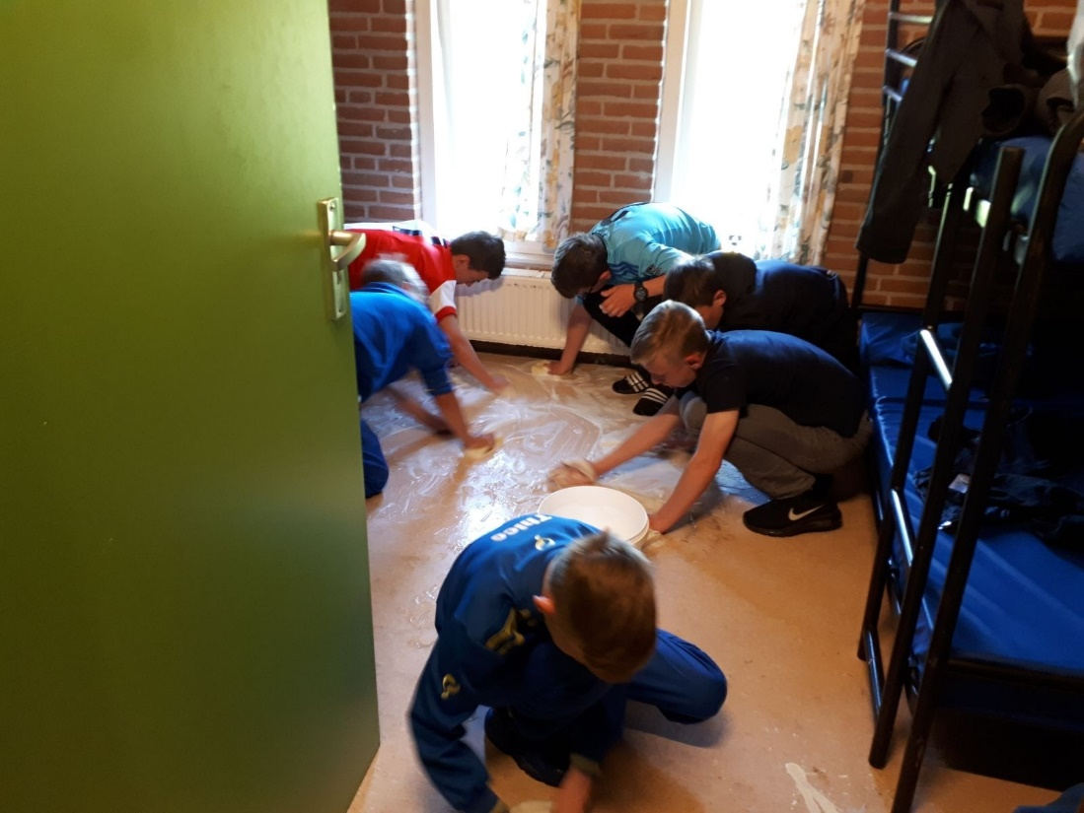
Wat neem je NIET mee?
Waardevolle spullen (telefoon/tablet)
Energydrank
Partypoppers
Stinkbom
Scheerschuim

Slide 26
Verslagen
We maken elke dag een verslag (mits de WiFi het toelaat) over wat we die dag hebben gedaan. We zetten dit verslag op de site!
http://voetbalkamp-vvspirit.jouwweb.nl/
Hou de Facebook pagina van vv Spirit Voetbalkamp ook in de gaten!
https://www.facebook.com/VV-Spirit-voetbalkamp-289603424867547/

Slide 27
Contact
Contactgegevens:
Email: kampvvspirit@gmail.com
Tijdens voetbalkamp:
In geval van nood: Rolinka Kriek-Hordijk 0625482545
Brigitte Govers 0610869012

Slide 28
Kampvrienden 2026
Infra Techniek B.V.
Delta Hotel Vlaardingen
Dirk Burggraaf Beheer BV
Nederlof Fish
Familie Tabbernee
Familie Turfboer
Familie F. Govers

Slide 29
Kampvrienden 2026
We zijn nog hard opzoek naar mensen die ons graag willen sponsoren om het een onvergetelijk kamp te maken.
Je kan hierbij denken aan een financiële bijdrage of wat leuke kleine prijsjes.

Slide 30

Samen gaan we er een leuke week van maken!
Voor meer info → https://voetbalkamp-vvspirit.jouwweb.nl/

Slide 31
Vergeet het de kopie van het ID, zorgpas en het zakgeld niet in te leveren.

